Slide 1
CHÀO MỪNG CÁC EM ĐẾN VỚI TIẾT HỌC HÔM NAY!

Slide 2
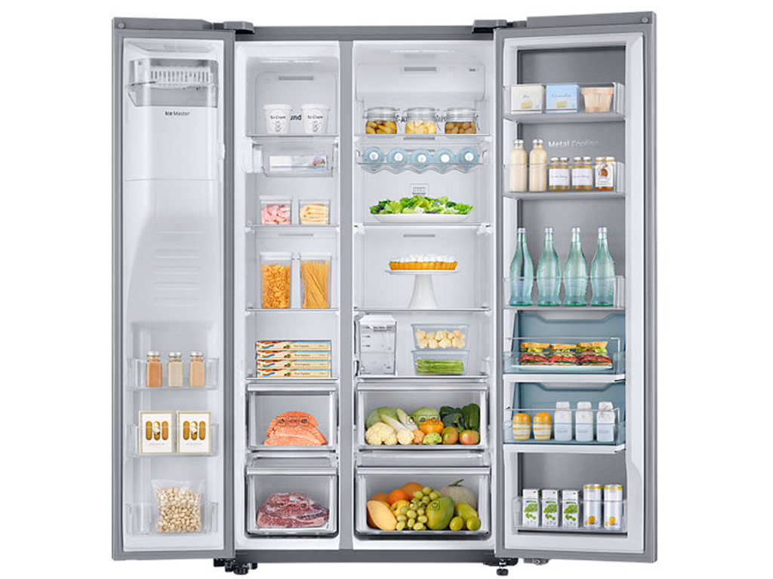
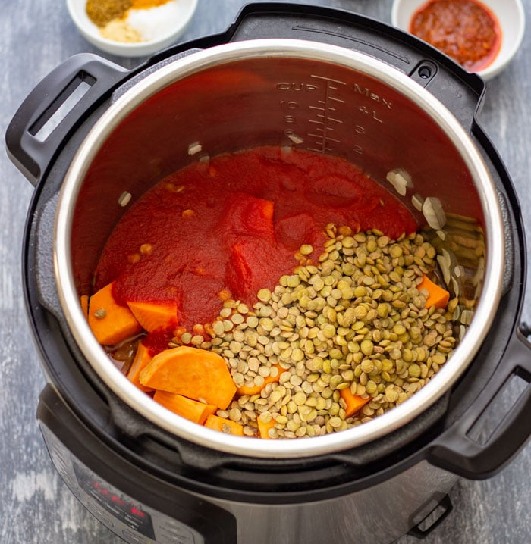
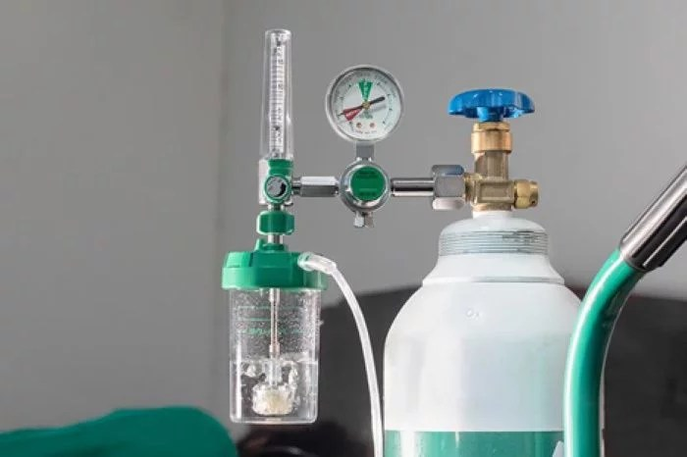
KHỞI ĐỘNG
Thực phẩm bảo quản trong tủ lạnh sẽ giữ được lâu hơn, khi nấu một loại thực phẩm bằng nồi áp suất sẽ nhanh chín hơn, bệnh nhân sẽ dễ hô hấp hơn khi dùng oxygen từ bình chứa khí oxygen so với từ không khí,…Những yếu tố nào ảnh hưởng đến tốc độ của các quá trình biến đổi trên?
Notes:
Đáp án:
(a) Ảnh hưởng của nhiệt độ
(b) Ảnh hưởng của áp suất
(c) Ảnh hưởng của nồng độ

Slide 3
BÀI 16. CÁC YẾU TỐ ẢNH HƯỞNG ĐẾN TỐC ĐỘ PHẢN ỨNG HÓA HỌC

Slide 4
II. NỘI DUNG BÀI HỌC
4. Ảnh hưởng của bề mặt tiếp xúc
1. Ảnh hưởng của nồng độ
v
5. Ảnh hưởng của chất xúc tác
2. Ảnh hưởng của nhiệt độ
v
3. Ảnh hưởng của áp suất
6. Ý nghĩa thực tiễn

Slide 5
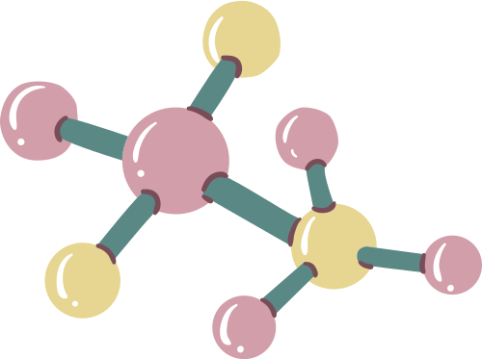
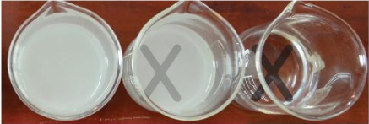
1. Ảnh hưởng của nồng độ
Hãy thực hiện thí nghiệm : Ảnh hưởng của nồng độ tới tốc độ phản ứng

Slide 6
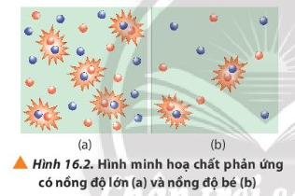
Câu 1: Quan sát hiện tượng của thí nghiệm. Nhận xét mối liên hệ giữa thể tích dung dịch Na₂S₂O₃ với thời gian xuất hiện kết tủa.
Câu 2: Quan sát Hình 16.2 và phương trình hóa học của phản ứng, giải thích kết quả thí nghiệm 1.

Slide 7
Câu luyện tập: Giữ nguyên nồng độ dung dịch Na₂S₂O₃ ban đầu, pha loãng dung dịch H₂SO₄ tương tự như cách pha loãng dung dịch Na₂S₂O₃ theo Bảng 16.1, kết quả thí nghiệm sẽ thay đổi thế nào?

Slide 8
Đáp án
Khi rót dung dịch H₂SO₄ vào cốc đụng dung dịch Na₂S₂O₃, theo trình tự cốc 1 đến cốc 3, cốc 1 có lượng lưu huỳnh tạo ra nhiều và làm mờ dấu thập nhanh nhất, chậm dần ở các cốc còn lại. Nhận xét: Thể tích dung dịch Na₂S₂O₃ càng lớn, thời gian phản ứng càng ngắn, tốc độ phản ứng nhanh.
Vận dụng định luật tác dụng khối lược cho phản ứng, tại nhiệt độ xác định, nồng độ Na₂S₂O₃ càng lớn, tốc độ phản ứng càng nhanh. Ngoài ra, có thể giải thích theo lí thuyết va chạm, khi tăng nồng độ, sẽ có nhiều va chạm hiệu quả hơn, tốc độ phản ứng tăng.

Slide 9
Câu luyện tập:
Theo định luật tác dụng khối lượng, tại nhiệt độ xác định v =k.C₁.C₂
khi giữ nguyên nồng độ dung dịch Na₂S₂O₃ và pha loãng H2SO4 . Vậy, kết quả thí nghiệm không thay đổi, tốc độ phản ứng chậm dần từ cốc 1 đến cốc 3.
→ Kết luận:
Khi tăng nồng độ chất phản ứng, tốc độ phản ứng tăng.

Slide 10
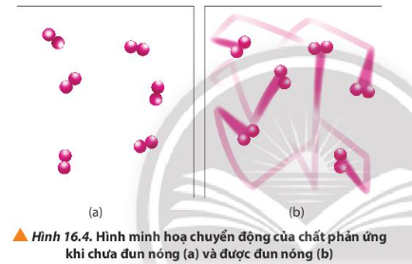
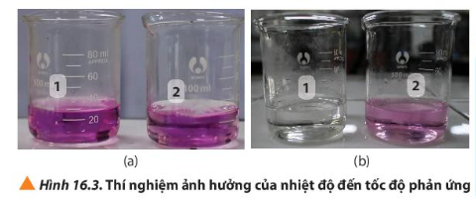
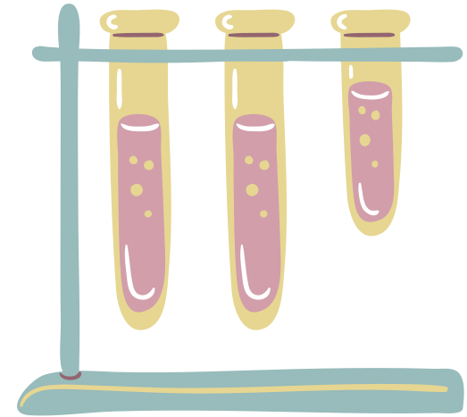
2. Ảnh hưởng của nhiệt độ

Slide 11
Câu 3: Quan sát Hình 16.3, nhận xét sự ảnh hưởng của nhiệt độ đến tốc độ phản ứng.

Slide 12
Câu 4: Quan sát Hình 16.4 và phương trình hóa học của phản ứng, giải thích vì sao tốc độ mất màu của KMnO₄ trong 2 cốc không giống nhau.

Slide 13
Đáp án
Câu 3:
Cốc (1) được đun nóng, màu tím của dung dịch KMnO₄ bị mất màu nhanh hơn cốc (2).
→ Nhận xét: Ở nhiệt độ cao, tốc độ phản ứng xảy ra nhanh hơn.
Câu 4:
Khi đun nóng, các phân tử chất phản ứng chuyển động với vận tốc nhanh hơn, dẫn đến sự gia tăng của KMnO₄ trong 2 cốc không giống nhau.

Slide 14
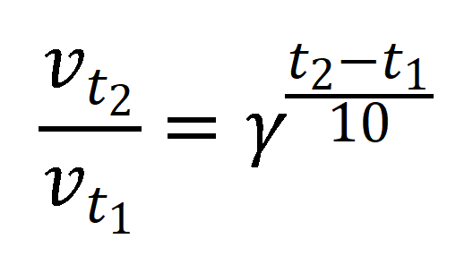
Công thức của Van’t Hoff biểu diễn mối quan hệ giữa nhiệt độ và tốc độ phản ứng hóa học:
Trong đó:
$v_{t_{1}}, v_{t_{2}}$là tốc độ phản ứng ở 2 nhiệt độ t₁ và t₂;
ᵞ là hệ số nhiệt độ Van’t Hoff.

Slide 15
Câu luyện tập:
Biết rằng, khi nhiệt độ tăng thêm 10ºC, tốc độ của một phản ứng hóa học tăng 4 lần; cho biết tốc độ phản ứng giảm bao nhiêu lần khi nhiệt độ giảm từ 70ºC xuống 40ºC
→ Đáp án:
Tốc độ phản ứng giảm 64 lần

Slide 16
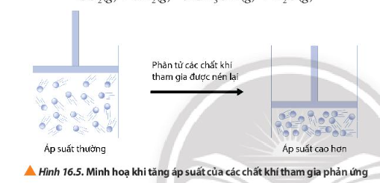
3.Ảnh hưởng của áp suất
Câu hỏi 5: Quan sát Hình 16.5, cho biết mật độ phân bố của các phân tử chất khí trong bình kín thay đổi như thế nào khi tăng áp suất của bình?

Slide 17
Đáp án
Khi nén, áp suất trong bình tăng, thể tích giảm, các phân tử khí phân bố đặc khít hơn, nồng độ cao hơn, các chất dễ tạo ra các va chạm hiệu quả hơn, dẫn đến tốc độ phản ứng tăng.

Slide 18
Câu luyện tập: Xét các phản ứng xảy ra trong bình kín:
2CO(g) + O₂(g) → 2CO₂(g) (1)
NH₄Cl(s) → NH₃(g) + HCl(g) (2)
Yếu tố áp suất ảnh hưởng đến tốc độ của phản ứng nào? Khi tăng áp suất, tốc độ phản ứng thay đổi như thế nào?

Slide 19
Đáp án
Áp suất ảnh hưởng đến tốc độ phản ứng đối với chất khí, nên yếu tố áp suất sẽ ảnh hưởng đến tốc độ phản ứng (1) vì CO và O₂ đều là chất khí. Khi tăng áp suất, tốc độ phản ứng tăng

Slide 20
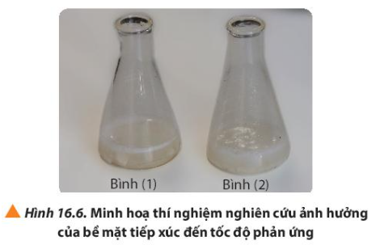
4. Ảnh hưởng của bề mặt tiếp xúc
Hãy thực hiện thí nghiệm : Ảnh hưởng của bề mặt tiếp xúc
tới tốc độ phản ứng

Slide 21
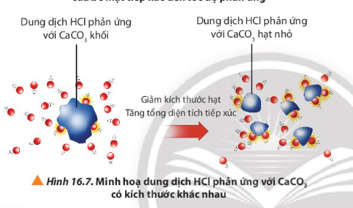
Câu 6: So sánh tốc độ khí thoát ra trong hai bình tam giác.
Câu 7: Nhận xét mối liên hệ giữa tốc độ phản ứng với kích thước của CaCO₃
Câu 8: Quan sát Hình 16.7, giải thích kết quả của thí nghiệm 2
Câu luyện tập: Củi khi được chẻ nhỏ sẽ cháy nhanh hơn và mạnh hơn so với củi có kích thước lớn. Giải thích.

Slide 22
Đáp án
Câu 6: Khi rót dung dịch HCl vào 2 bình tam giác, bình đựng CaCO₃ kích thước nhỏ sẽ phản ứng nhanh hơn, thể tích khí CO₂ thoát ra nhiều hơn so với bình còn lại.

Slide 23
Đáp án
Câu 7: Kích thước CaCO₃ nhỏ, tốc độ phản ứng xảy ra nhanh, thể tích CO₂ thoát ra nhiều.
Câu 8: CaCO₃ kích thước nhỏ sẽ có diện tích bề mặt tiếp xúc với dung dịch HCl lớn hơn so với CaCO₃ kích thước lớn hơn (có cùng khối lượng), làm tăng tần số va chamh hiệu quả giũa các chất phản ứng, dẫn đến tốc độ phản ứng tăng.

Slide 24
Ảnh hưởng của nồng độ như thế nào trong thí nghiệm ở định luật tác dụng khối lựơng ?
Giải thích vì sao khi tăng nồng độ của các chất thì tốc độ phản ứng cũng tăng?
Áp dụng giải thích vì sao ở nơi đông người trong một không gian kín ta cảm thấy khó thở và thở nhanh hơn?

Slide 25
Khi củi được chẻ nhỏ → Tổng diện tích tiếp xúc của củi với oxygen tăng.
Oxygen duy trì sự cháy
→Tăng tốc độ cháy của củi
→ Củi sẽ cháy nhanh hơn và mạnh hơn

Slide 26
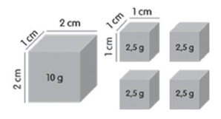
Chia nhỏ khối lập phương thành 4 khối lập phương nhỏ như hình trên, hãy nhận xét diện tích bề mặt của vật trước và sau khi chia nhỏ.

Slide 27
Đáp án
Đối với hình lập phương lớn, diện tích bề mặt là
2.2.2+4.1.2= 16 cm²
Đối với 4 hình lập phương nhỏ, tổng diện tích bề mặt là:
4.6.1.1= 24 cm²
→ Diện tích bề mặt của vật sau khi chia nhỏ sẽ lớn hơn diện tích ban đầu.

Slide 28
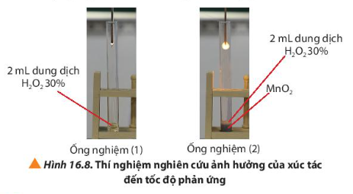
5. Ảnh hưởng của chất xúc tác
Hãy thực hiện thí nghiệm : Ảnh hưởng của chất xúc tác tới tốc độ phản ứng

Slide 29
Góc học tập số 3: Xét ảnh hưởng của diện tích bề mặt
Có 2 mẫu đá vôi A và B có khối lượng xấp xỉ bằng nhau, trong đó mẫu B đã được tán nhỏ thành bột. Cho 2 mẫu riêng rẽ này vào 2 ống nghiệm cùng chứa một lượng HCl 0,5M.
Quan sát hiện tượng để rút ra kết luận về ảnh hưởng của diện tích bề mặt?

Slide 30
Góc học tập số 4: Xét ảnh hưởng của nhiệt độ
Thí nghiệm: Chuẩn bị 2 đinh sắt tương tự nhau vào 2 ống nghiệm chứa cùng 1 lượng HCl 1M. Một ống để nhiệt độ phòng. Một ống khác đun nóng trên ngọn lửa đèn cồn.
Quan sát hiện tượng để rút ra kết luận về ảnh hưởng của nhiệt độ?
Biểu thức nào thể hiện mối liên hệ giữa nhiệt độ và tốc độ?

Slide 31
Góc học tập số 5: Xét ảnh hưởng của chất xúc tác
Rót khoảng 2ml nước oxi già (dung dịch H₂O₂ 3%) vào ống nghiệm. Quan sát hiện tượng xảy ra. Tiếp theo thêm một lượng nhỏ MnO₂ (bột màu đen, làm chất xúc tác) vào ống nghiệm.
Quan sát hiện tượng để rút ra kết luận về ảnh hưởng của chất xúc tác? Chất xúc tác là gì?

Slide 32
Đáp án
1. Ảnh hưởng của nồng độ
Khi tăng nồng độ của các chất ban đầu trong một đơn vị thể tích ta thấy tốc độ phản ứng tăng nhanh hơn.
Vì các phân tử sẽ nhiều hơn dẫn đến số lượng va chạm giữa chúng tăng lên. Kéo theo tốc độ tăng nên khi nồng độ các chất tăng.
Ở nơi đông người trong một không gian kín ta cảm thấy khó thở vì càng đông người càng lấy nhiều lượng Oxygen trong không khí hơn.

Slide 33
Đáp án
2. Ảnh hưởng của áp suất
Ta thấy ninh bằng nồi áp suất sẽ nhanh hơn.
Áp suất của các chất càng tăng tốc dộ phản ứng càng tăng. Với các chất khí, nồng độ tỉ lệ với áp suất. Do vậy khi tăng áp suất đồng nghĩa với việc tăng nồng độ từ đó làm tăng áp suất của phản ứng.

Slide 34
Đáp án
3. Ảnh hưởng của diện tích tiếp xúc
Ống nghiệm có mẫu B sẽ xuất hiện khí trước. Chứng tỏ diện tích tiếp xúc có ảnh hưởng đến tốc độ phản ứng do khi nghiền nhỏ làm tăng diện tích tiếp xúc.
CaCO₃ + 2HCl → CaCl₂+ CO₂+ H₂O

Slide 35
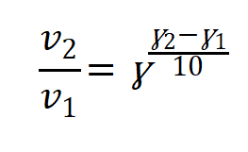
Đáp án
4. Ảnh hưởng của nhiệt độ
Ống nghiệm được đun bằng đèn cồn có sủi bọt trước.
Fe + 2HCl → FeCl₂ + H₂
Nhiệt độ ảnh hưởng đến tốc độ phản ứng: tăng nhiệt độ làm tốc độ phản ứng tăng nhanh.
Biểu thức liên hệ:

Slide 36
Đáp án
5. Ảnh hưởng của chất xúc tác
Dung dịch H₂O₂ 3% ở điều kiện thường phân hủy chậm theo phương trình: H₂O₂ → O₂+ H2O
Tốc dộ phản ứng sẽ xảy ra nhanh hơn khi có MnO₂. Khi kết thúc thí nghiệm lượng MnO₂ không bị biến đổi.
Chất xúc tác là chất làm tăng tốc độ phản ứng mà sau phản ứng nó không bị thay đổi cả về lượng và chất.

Slide 37
LUYỆN TẬP
Tại sao khi nhóm bếp than ban đầu phải quạt? Tại sao viên than tổ ong phải có nhiều lỗ?
Vì sao đinh sắt trong thí nghiệm “4. Ảnh hưởng của nhiệt độ” phải được tẩy sạch ghỉ và dầu mỡ.
Enzyme amylase và lipase có trong nước bọt. Hãy giải thích vì sao chúng ta cần phải nhai kĩ thức ăn trước khi nuốt.

Slide 38
Đáp án
Khi nhóm bếp than ban đầu phải quạt để tăng nồng độ khí oxygen, than tổ ong nhiều lỗ để tăng diện tích tiếp xúc với oxygen.
Vì khi đinh sắt bị lẫn tạp chất kết quả thí nghiệm sẽ không chính xác.
.
Khi nhai kĩ, thức ăn được nghiền nhỏ giúp tăng diện tích tiếp xúc giữa thức ăn và enzyme amylase có trong nước bọt
Mà enzyme trong nước bọt là các chất xúc tác đẩy nhanh quá trình tiêu hóa chất đạm, chất béo và tinh bột.
→ Giúp chúng ta dễ dàng tiêu hóa thức ăn

Slide 39
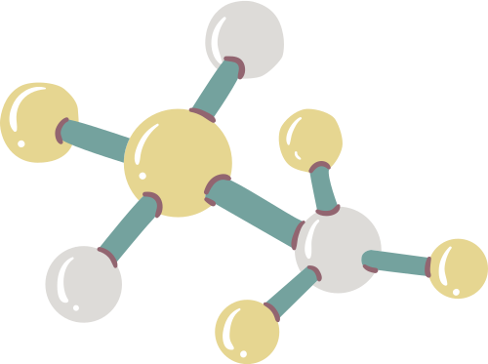
VẬN DỤNG

Slide 40
Câu 1: Phát biểu nào sau đây là đúng?
A. Tốc độ của phản ứng hoá học là đại lượng mô tả mức độ nhanh hay chậm của chất phản ứng được sử dụng hoặc sản phẩm được tạo thành.
B. Tốc độ của phản ứng hoá học là hiệu số nồng độ của một chất trong hỗn hợp phản ứng tại hai thời điểm khác nhau.
C. Tốc độ của phản ứng hoá học có thể có giá trị âm hoặc dương.
D. Trong cùng một phản ứng hoá học, tốc độ tiêu thụ các chất phản ứng khác nhau sẽ như nhau nếu chúng được lấy với cùng một nồng độ.

Slide 41
Câu 2: Phát biểu nào sau đây là không đúng?
A. Tốc độ trung bình của một phản ứng trong một khoảng thời gian nhất định được biểu thị bằng biến thiên nồng độ chất phản ứng hoặc sản phẩm tạo thành chia cho khoảng thời gian đó.
B. Tốc độ của phản ứng hoá học không thể xác định được từ sự thay đổi nồng độ chất sản phẩm tạo thành theo thời gian.
C.Theo công thức tính, tốc độ trung bình của phản ứng hoá học trong một khoảng thời gian nhất định là không thay đổi trong khoảng thời gian ấy.
D. Dấu “−” trong biểu thức tính tốc độ trung bình theo biến thiên nồng độ chất phản ứng là để đảm bảo cho giá trị của tốc độ phản ứng không âm.

Slide 42
Câu 1: Phản ứng 3H₂ + N₂ → 2NH₃ có tốc độ mất đi của H₂ so với tốc độ hình thành NH₃ như thế nào?
A. bằng 1/2
D. bằng 3/2
B. bằng 2/3
C. bằng 1/3

Slide 43
Câu 4: Khi cho một lượng xác định chất phản ứng vào bình để cho phản ứng hoá học xảy ra, tốc độ phản ứng sẽ
A. không đổi cho đến khi kết thúc.
B. tăng dần cho đến khi kết thúc.
C. chậm dần cho đến khi kết thúc.
D. tuân theo định luật tác dụng khối lượng.

Slide 44
Câu 5: Khi cho một lượng xác định chất phản ứng vào bình để cho phản ứng hoá học xảy ra, tốc độ phản ứng sẽ
A. không đổi cho đến khi kết thúc.
B. tăng dần cho đến khi kết thúc.
C. chậm dần cho đến khi kết thúc.
D. tuân theo định luật tác dụng khối lượng.

Slide 45
HƯỚNG DẪN VỀ NHÀ
Ghi nhớ kiến thức trong bài
Hoàn thành bài tập trong sbt.
Chuẩn bị bài bài 17

Slide 46
CẢM ƠN CÁC EM ĐÃ
LẮNG NGHE BÀI GIẢNG!

